Slide 1
Nowoczesne podejście do edukacji zdrowotnej – fakty i mity
dr Anna Michalska
Wydział Nauk o Ziemi i Gospodarki Przestrzennej UMK
Uniwersyteckie Centrum Badań nad Sportem

Slide 2
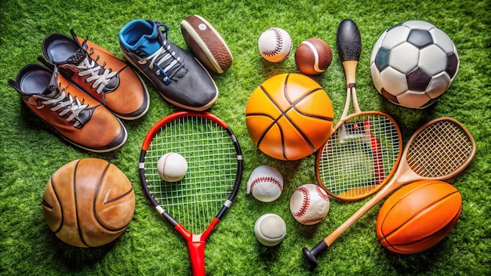
ROZPORZĄDZENIE MINISTRA NAUKI I SZKOLNICTWA WYŻSZEGO1) z dnia 25 lipca 2019 r. w sprawie standardu kształcenia przygotowującego do wykonywania zawodu nauczyciela
W zakresie wiedzy absolwent zna i rozumie:
B.10.W1. modele, uwarunkowania i zagrożenia zdrowia, w tym zdrowia psychicznego;
B.10.W2. istotę umiejętności życiowych (life skills) i zachowań prozdrowotnych;
B.10.W3. podstawowe zagadnienia rozwoju biologicznego człowieka;
B.10.W4. sposoby wspomagania dziecka lub ucznia w działaniach na rzecz zdrowia i niwelowania stanów zagrażających zdrowiu, możliwości zmian w otoczeniu dziecka lub ucznia oraz procesy uczenia się mózgu;
B.10.W5. zasady udzielania pierwszej pomocy. W zakresie umiejętności absolwent potrafi:
B.10.U1. rozpoznać sytuację zagrożenia dla zdrowia, w tym zdrowia psychicznego, i odpowiednio zareagować; B.10.U2. skutecznie promować zachowania prozdrowotne.
W zakresie kompetencji społecznych absolwent jest gotów do:
B.10.K1. krzewienia postawy dbałości o zdrowie i ochronę środowiska.
Źródło: https://www.umimecesky.cz/cviceni-vyznam-slov-sport, dostęp 1.03.2025 r. .

Slide 3
Nowelizacja ustawy o edukacji zdrowotnej
Najnowsze zmiany w prawodawstwie dotyczącym edukacji zdrowotnej w Polsce. ( wrzesień 2025 r.)
Zwiększenie nacisku na profilaktykę w szkołach i klubach sportowych.
Wprowadzenie standardów szkoleniowych dla fizjoterapeutów i trenerów.
Nadal edukacja zdrowotna nie będzie jednak miała charakteru zajęć obowiązkowych
Źródło: https://vade.com.pl/blog/kluczowe-kroki-w-badaniu-potrzeb-rozwojowych-uczestnikow-szkolenia/, dostęp 1.03.2025 r.

Slide 4
Źródło: https://www.prawo.pl/zdrowie/edukacja-zdrowotna-podstawa-programowa-202526,529833.html, dostęp 1.03.2025 r.

Slide 5
Definicja
Edukacja zdrowotna jest procesem dydaktyczno-wychowawczym, w którym uczniowie uczą się jak żyć, aby: zachować i doskonalić zdrowie własne i innych ludzi oraz tworzyć środowisko sprzyjające zdrowiu, a w przypadku choroby lub niepełnosprawności, aktywnie uczestniczyć w jej leczeniu, radzić sobie i zmniejszać jej negatywne skutki.
Ministerstwo Nauki i Szkolnictwa Wyższego
Edukacja zdrowotna to proces polegający na kształtowaniu posiadanych umiejętności czy zdobywaniu wiedzy z zakresu ochrony zdrowia w celu zmiany określonego zachowania. Edukacja nie tylko ukierunkowana jest na przekazywanie niezbędnych informacji, ale sprzyja również podwyższeniu motywacji czy służy zwiększeniu pewności siebie.
I. Kickbusch, Health Promotion Glossary, World Health Organization, Geneva 1998 r., s. 14.
Źródło: https://pl.123rf.com/cliparty-wektory/zasady.html, dostęp 1.03.2025 r.

Slide 6
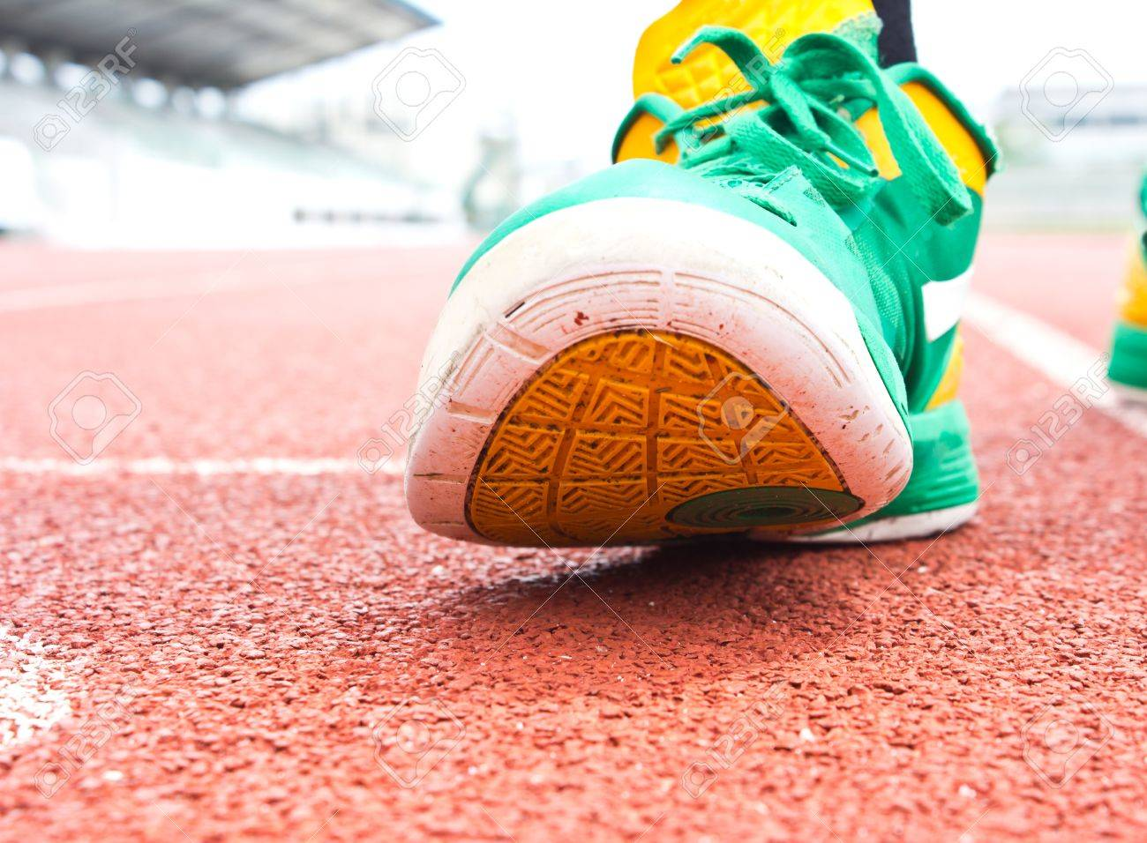
Definicja
Edukacja zdrowotna to proces, w którym ludzie uczą się dbać o zdrowie własne i innych ludzi.
Proces dydaktyczno-wychowawczy, w którym dzieci i młodzież uczą się jak żyć, aby:
− zachować i doskonalić zdrowie własne i innych ludzi oraz tworzyć środowisko sprzyjające zdrowiu,
− w przypadku wystąpienia choroby lub niepełnosprawności aktywnie uczestniczyć w jej leczeniu lub rehabilitacji, radzić sobie i zmniejszać jej negatywne skutki
B. Woynarowska, Edukacja zdrowotna. Podręcznik akademicki, Warszawa, Wydawnictwo Naukowe PWN, Warszawa 2010, s. 103.
Źródło: https://pl.123rf.com/cliparty-wektory/zasady.html, dostęp 1.03.2025 r.

Slide 7
Podstawowe pojęcia edukacji zdrowotnej
Do podstawowych pojęć w edukacji zdrowotnej, które należy brać pod uwagę w jej planowaniu należą:
Wiedza
Nawyk
Przekonania
Postawy
Umiejętności
Zachowania zdrowotne
Prozdrowotny styl życia
Dbałość (troska) o zdrowie – robienie czegoś pozytywnego dla utrzymania, poprawy i doskonalenia swojego zdrowia, w tym:
− podejmowanie celowych działań ukierunkowanych na zdrowie
− pozytywnych, prozdrowotnych, sprzyjających zdrowiu, chroniących przed zagrożeniami lub służących przywróceniu zdrowia,
− niepodejmowanie/eliminowanie zachowań zagrażających zdrowiu − negatywnych, antyzdrowotnych, ryzykownych, problemowych.

Slide 8
Cele edukacji zdrowotnej dzieci i młodzieży
Celem edukacji zdrowotnej w szkole jest pomoc uczniom w:
Poznawaniu siebie, śledzeniu przebiegu swojego rozwoju, identyfikowaniu i rozwiązywaniu własnych problemów zdrowotnych („uczenie się o sobie”).
Zrozumieniu, czym jest zdrowie, od czego zależy, dlaczego i jak należy o nie dbać.
Rozwijaniu poczucia odpowiedzialności za zdrowie własne i innych ludzi.
Wzmacnianiu poczucia własnej wartości i wiary w swoje możliwości.
Rozwijaniu umiejętności osobistych i społecznych, sprzyjających dobremu samopoczuciu i pozytywnej adaptacji do zadań i wyzwań codziennego życia.
Przygotowaniu się do uczestnictwa w działaniach na rzecz zdrowia i tworzenia zdrowego środowiska w domu, szkole, miejscu pracy, społeczności lokalnej.

Slide 9
Cele edukacji zdrowotnej dzieci i młodzieży
Cele edukacji zdrowotnej w sporcie
Edukacja zdrowotna jest prawem każdego dziecka i powinna być uwzględniona w jego edukacji szkolnej.
Jest ona złożonym procesem, obejmującym wiele celów, a nie tylko przekazywanie informacji.
Większość celów edukacji zdrowotnej to uczenie się o sobie i kształtowanie umiejętności twórczego, satysfakcjonującego życia w zdrowiu.
Minimalizacja ryzyka urazów
Promowanie zdrowego trybu życia
Kształtowanie odpowiednich nawyków i technik treningowych
Wspieranie prawidłowej regeneracji

Slide 10
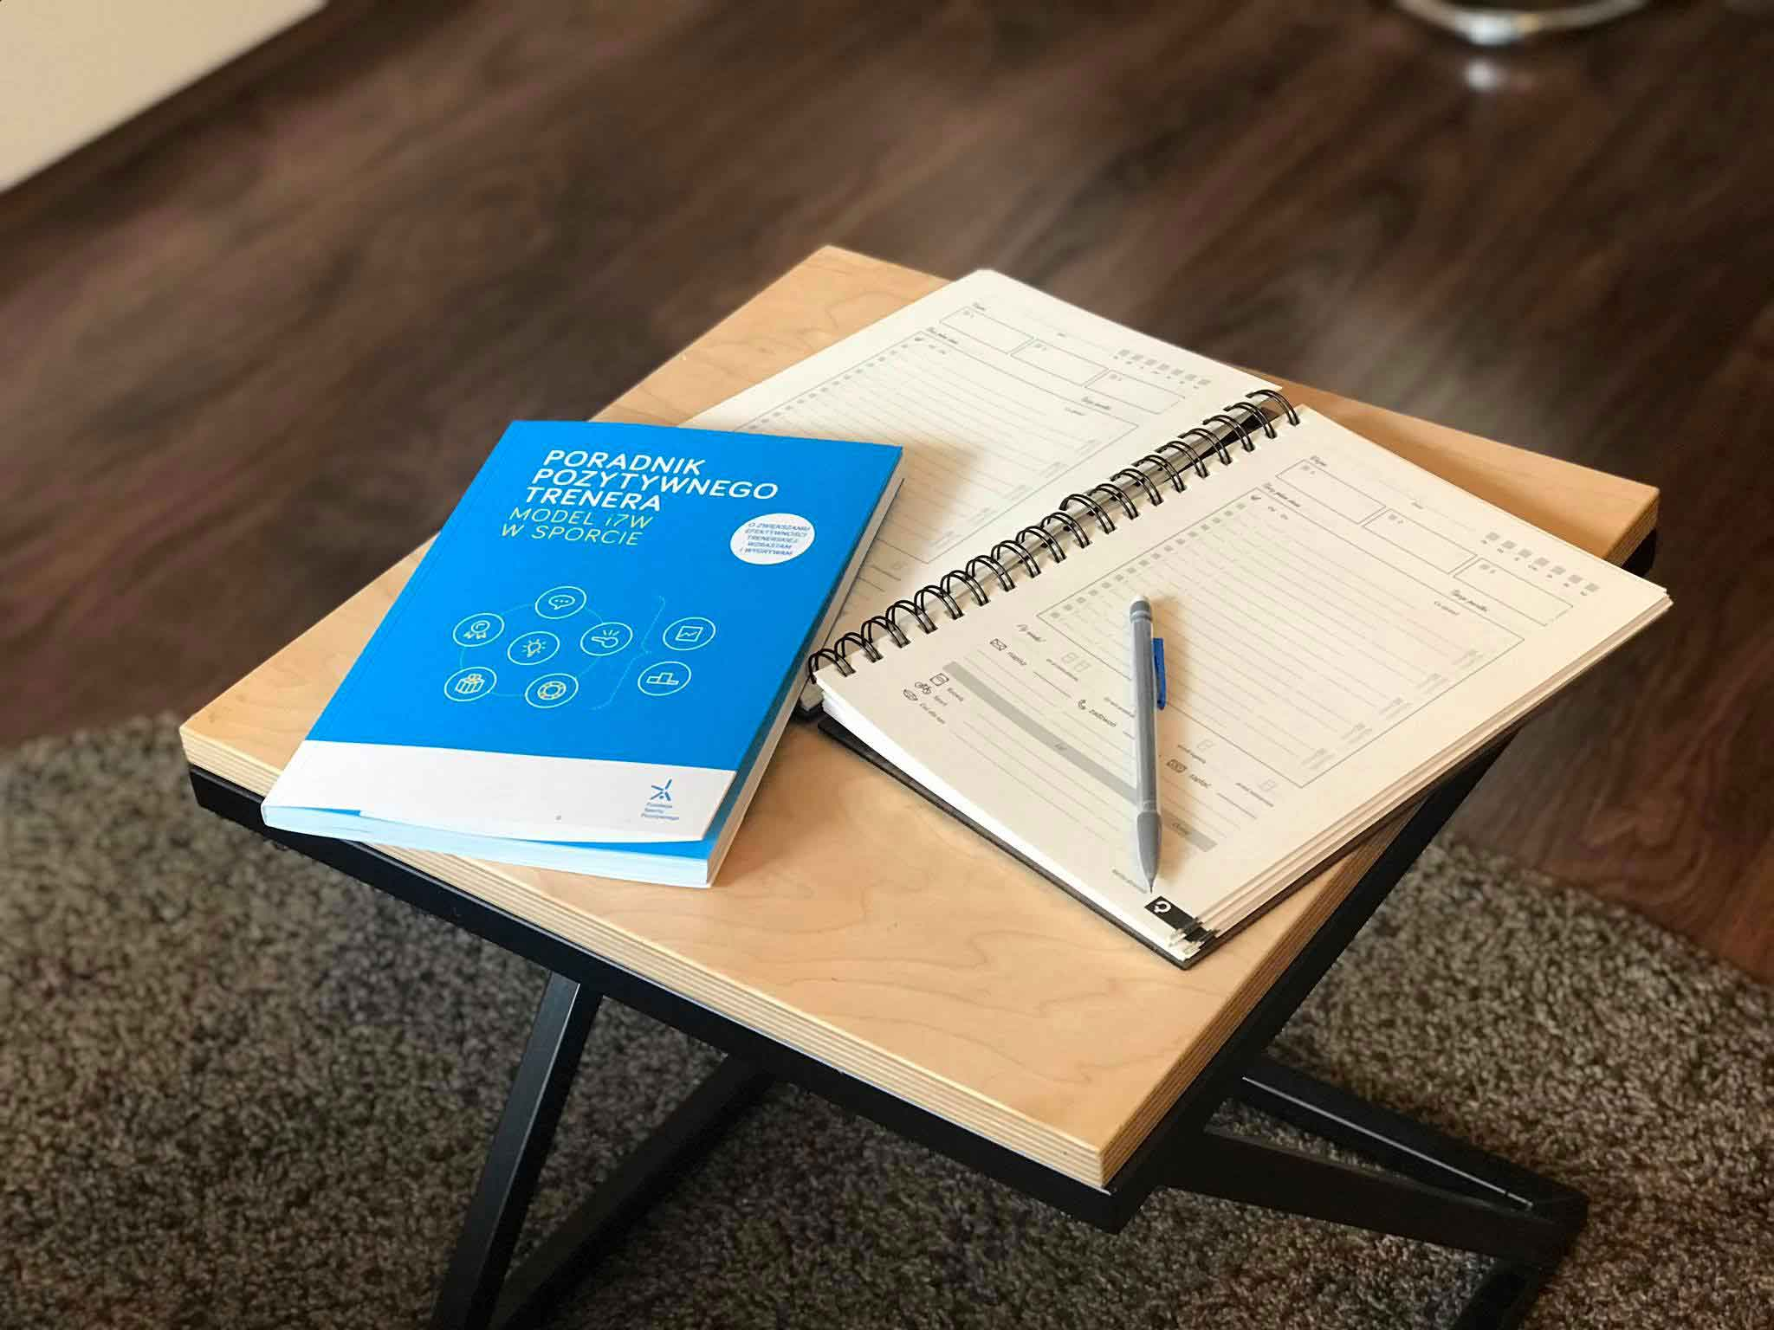
Fizjoprofilaktyka – definicja i znaczenie
Fizjoprofilaktyka jako zestaw działań mających na celu zapobieganie urazom poprzez odpowiednie ćwiczenia i techniki.
Integracja fizjoterapii w procesie treningowym.
Czynniki ryzyka urazów sportowych
Nadmierne obciążenie treningowe
Brak odpowiedniej rozgrzewki
Niewłaściwe obuwie lub sprzęt
Błędy techniczne w treningu
Źródło: https://andrzejstaszczuk.pl/2023/09/20/psycholog-sportowy-co-robi/, dostęp 1.03.2025 r.

Slide 11
Rola fizjoterapeutów w edukacji zdrowotnej
Edukacja zawodników w zakresie ergonomii ruchu
Wdrożenie programów prewencyjnych (działania w zakresie modelu edukacji zdrowotnej)
Stałe monitorowanie stanu zdrowia sportowca/ucznia.
Strategie zapobiegania urazom:
Regularne badania lekarskie (dostępne w instytucjach wczesnoszkolnych/szkolnych)
Wdrożenie odpowiednich planów treningowych
Techniki regeneracyjne (recover)
Znaczenie diety i nawodnienia
Źródło: https://andrzejstaszczuk.pl/category/psychologia-sportu/, dostęp 1.03.2025 r. .

Slide 12
Przykłady działań edukacyjnych
Kampanie informacyjne dla sportowców/dzieci/rodziców.
Warsztaty z zakresu edukacji zdrowotnej
Aplikacje mobilne monitorujące
Znaczenie współpracy interdyscyplinarnej
Rola lekarzy, fizjoterapeutów, trenerów, psychologów w tworzeniu bezpiecznych środowisk sportowych
Wspólne projekty profilaktyczne
Źródło: https://andrzejstaszczuk.pl/2023/09/20/psycholog-sportowy-co-robi/, dostęp 1.03.2025 r.

Slide 13
Cechy współczesnej edukacji zdrowotnej
W ostatnich dekadach dokonano wiele zmian w koncepcji i realizacji edukacji zdrowotnej. Podstawą tych zmian było m.in. przyjęcie całościowego, holistycznego modelu zdrowia (gr. holos – cały, całościowy), zwanego też społeczno-ekologicznym lub biopsychospołecznym.
każdy człowiek jest całością („mniejszą całością”), ale także częścią społeczeństwa i szeroko rozumianej przyrody („większej całości”),
istnieją skomplikowane powiązania między człowiekiem a środowiskiem, na zdrowie człowieka wpływa wiele czynników.
Źródło: https://www.wilkswiecie.pl/co-daje-gra-w-pilke-nozna-4-umiejetnosci/, dostęp 1.03.2025 r.

Slide 14
Wyzwania edukacji zdrowotnej
Niedostateczna wiedza wśród sportowców-amatorów/nauczycieli/dzieci/rodziców;
Potrzeba większych inwestycji w szkolenia i materiały edukacyjne;
Możliwości rozszerzenia dostępnych modeli edukacji zdrowotnej o zagadnienia z zakresu fizjoprofilaktyki i prewencji urazów.
Wnioski
Edukacja zdrowotna i fizjoprofilaktyka to kluczowe elementy prewencji urazów dzieci (amatorów sportu)
Konieczność popularyzacji programów edukacyjnych.
Rekomendacje dla trenerów, szkół i organizacji sportowych.
Źródło: https://wiadomosci.gazeta.pl/wiadomosci/7,156046,19088922,profesjonalne-zarzadzanie-w-sporcie-w-akademii-leona-kozminskiego.html, dostęp 1.03.2025 r.

Slide 15
Niesłuszne jest hołdowanie poglądom, które ustanawiają hierarchiczny porządek rzeczy w szkole: na górze wychowanie i kształcenie na dole (z boku) profilaktyka i edukacja zdrowotna. Należy podjąć trud wypracowania wspólnej płaszczyzny, zachęcania nauczycieli do uwzględniania w swojej codziennej praktyce tych dwóch porządków, traktowania ich jako wzajemnie uzupełniających, a nie konkurencyjnych. W tym dziele jest jeszcze wiele do zrobienia.
Źródło: M. Demel (1999) Pedagogika zdrowia, [w:] Pedagogika ogólna i subdyscypliny, l. turos (red.), Warszawa, Wy dawnictwo Akademickie „Żak”, s. 155-168.

Slide 16
Fakty i mity edukacji zdrowotnej
🥦 Zdrowe odżywianie
✅ Fakt: Spożywanie warzyw i owoców zmniejsza ryzyko wielu chorób.
Zawierają błonnik, witaminy i antyoksydanty, które wspierają odporność i zdrowie serca.
✅ Fakt: Nadmierne spożycie fruktozy w formie przetworzonej (np. syrop glukozowo-fruktozowy) może mieć negatywne skutki zdrowotne.
Może przyczyniać się do insulinooporności, stłuszczenia wątroby i otyłości – zwłaszcza jeśli jest spożywana w nadmiarze i w produktach wysoko przetworzonych.
✅ Fakt: Warto wybierać owoce o niskim indeksie glikemicznym (IG), szczególnie przy problemach z cukrem lub insulinoopornością.
Przykłady: jagody, maliny, borówki, jabłka, grejpfrut, śliwki.
✅ Fakt: Sezonowe owoce są najzdrowsze.
Zawierają więcej składników odżywczych, są mniej przetworzone (np. mniej przechowywane), często pochodzą z lokalnych upraw i są bardziej ekologiczne.
Ryc. Fakty i mity, źródło: https://www.tygodnikprzeglad.pl/fakty-mity-psychologiczne-cz-2/, dostęp 1.04.2025 r.

Slide 17
Fakty i mity edukacji zdrowotnej
🥦 Zdrowe odżywianie
❌ Mit: Syrop glukozowo-fruktozowy (SGF) jest lepszy od cukru
🔍 Prawda jest taka: SGF to tani, sztucznie przetworzony słodzik, który często zawiera więcej fruktozy niż zwykły cukier stołowy (sacharoza) – i to właśnie fruktoza w dużych ilościach ma szkodliwy wpływ na zdrowie.
❌ Mit: Owoce można jeść o każdej porze dnia, bez ograniczeń
🔍 Prawda jest taka: Najlepiej jeść owoce w pierwszej połowie dnia (np. rano lub przedpołudniem). Rano organizm lepiej radzi sobie z metabolizmem węglowodanów, a cukier z owoców jest szybciej spalany jako energia.
Ryc. Fakty i mity, źródło: https://www.tygodnikprzeglad.pl/fakty-mity-psychologiczne-cz-2/, dostęp 1.04.2025 r.

Slide 18
Fakty i mity edukacji zdrowotnej
🥦 Zdrowe odżywianie
❌ Mit: Owoce powinno się jeść po głównym posiłku – jako deser
🔍 Prawda jest taka: Owoce najlepiej jeść przed posiłkiem lub na czczo
Dlaczego?
🍎 Owoce trawią się szybko – nawet w 20–30 minut! 🍝 Jeśli zjemy je po ciężkim, tłustym posiłku, który trawi się wolniej, owoce utkną „w kolejce” w żołądku, gdzie zaczną:
fermentować,
powodować wzdęcia, gazy, uczucie ciężkości,
a nawet osłabiać wchłanianie niektórych składników odżywczych.
Ryc. Fakty i mity, źródło: https://www.tygodnikprzeglad.pl/fakty-mity-psychologiczne-cz-2/, dostęp 1.04.2025 r.

Slide 19
Fakty i mity edukacji zdrowotnej
🏃‍♀️ Aktywność fizyczna
✅ Fakt: Regularna aktywność fizyczna poprawia zdrowie psychiczne i fizyczne.
Obniża stres, ciśnienie krwi, ryzyko cukrzycy typu 2 i depresji.
❌ Mit: Trzeba ćwiczyć codziennie po godzinie, żeby mieć efekty.
Już 3x w tygodniu po 30 minut umiarkowanego wysiłku (np. spacer) daje realne korzyści.
Ryc. Fakty i mity, źródło: https://www.tygodnikprzeglad.pl/fakty-mity-psychologiczne-cz-2/, dostęp 1.04.2025 r.

Slide 20
Fakty i mity edukacji zdrowotnej
🏃‍♀️ Aktywność fizyczna
❌ Mit: Lekcje WF-u w szkole wystarczają, żeby dzieci spełniały normy WHO dotyczące aktywności fizycznej
✅ Fakt: Większość dzieci NIE osiąga zalecanej przez WHO dziennej dawki ruchu tylko dzięki lekcjom WF-u
Światowa Organizacja Zdrowia (WHO) zaleca: co najmniej 60 minut dziennie umiarkowanej lub intensywnej aktywności fizycznej dla dzieci i młodzieży (5–17 lat).
🎓 A jak wygląda to w szkole?
WF to zwykle 2–3 lekcje tygodniowo po 45 minut, a realnie aktywność trwa często tylko ok. 20–30 minut na lekcji (reszta to organizacja, tłumaczenia, rozgrzewka itp.).
To oznacza, że dzieci są aktywne może 1–1,5 godziny tygodniowo, a powinny być codziennie!
Ryc. Fakty i mity, źródło: https://www.tygodnikprzeglad.pl/fakty-mity-psychologiczne-cz-2/, dostęp 1.04.2025 r.

Slide 21
Fakty i mity edukacji zdrowotnej
❌ Mit: Po jedzeniu najlepiej się położyć i odpocząć
✅ Fakt: Nie należy kłaść się po posiłku – może to prowadzić do refluksu i cofania się treści pokarmowej
🔍 Dlaczego?
Kiedy się kładziemy po jedzeniu, zwłaszcza w pozycji leżącej na plecach:
Osłabia się działanie grawitacji, która normalnie pomaga przesuwać jedzenie w dół przewodu pokarmowego.
Treść pokarmowa może się cofać do przełyku, co powoduje: zgagę, pieczenie za mostkiem, uczucie ciężkości i mdłości.
Ryc. Fakty i mity, źródło: https://www.tygodnikprzeglad.pl/fakty-mity-psychologiczne-cz-2/, dostęp 1.04.2025 r.

Slide 22
Fakty i mity edukacji zdrowotnej
🌿💪 Zdrowie
✅ Fakt: Olej z żywokostu i gojnika mają właściwości przeciwbólowe
Olej z żywokostu i gojnika rzeczywiście wykazują działanie przeciwbólowe i przeciwzapalne. Zawierają związki, które mogą łagodzić ból i wspierać regenerację tkanek, szczególnie przy problemach stawowych, kontuzjach czy stanach zapalnych. Oleje te są stosowane w medycynie naturalnej, a ich działanie potwierdzają niektóre badania.
❌ Mit: Przeciwbólowo działają tylko leki
To nieprawda, że tylko leki farmakologiczne mają działanie przeciwbólowe. Istnieje wiele naturalnych metod, takich jak zioła, oleje, akupunktura czy terapie fizyczne, które mogą łagodzić ból. Olej z żywokostu i gojnika to tylko dwa z wielu przykładów skutecznych naturalnych środków wspomagających walkę z bólem.
Ryc. Fakty i mity, źródło: https://www.tygodnikprzeglad.pl/fakty-mity-psychologiczne-cz-2/, dostęp 1.04.2025 r.

Slide 23
Fakty i mity edukacji zdrowotnej
💊Branży Beauty
❌ Mit: Kremy z kolagenem odmładzają i wygładzają skórę
✅ Fakt: Kolagen w kremie nie wnika w skórę – jego cząsteczki są za duże, żeby przejść przez barierę lipidową naskórka
🧬 Dlaczego to nie działa tak, jak się wydaje?
Cząsteczka kolagenu to wielkocząsteczkowe białko, które: nie przenika przez skórę właściwą, pozostaje na powierzchni naskórka, gdzie działa najwyżej jako nawilżacz (tworzy warstwę okluzyjną).
Ryc. Fakty i mity, źródło: https://www.tygodnikprzeglad.pl/fakty-mity-psychologiczne-cz-2/, dostęp 1.04.2025 r.

Slide 24
Fakty i mity edukacji zdrowotnej
✅ Fakt: Traumatyczne doświadczenia mogą być dziedziczne – przekazywane z pokolenia na pokolenie.
Traumy mogą być dziedziczne. Dzięki epigenetyce wiemy, że doświadczenia traumatyczne mogą wpływać na ekspresję genów, co może być przekazywane z pokolenia na pokolenie. Stres, trauma czy lęk mogą zmieniać sposób, w jaki geny „włączają” i „wyłączają się” bez zmiany samego DNA, a te zmiany mogą dotyczyć nawet kolejnych pokoleń. Dodatkowo, trauma wpływa na styl wychowania i więzi, co również może mieć wpływ na dzieci. To oznacza, że trauma nie jest tylko biologicznie dziedziczna, ale także przekazywana przez zachowania i sposób reagowania na trudności.
Ryc. Fakty i mity, źródło: https://www.tygodnikprzeglad.pl/fakty-mity-psychologiczne-cz-2/, dostęp 1.04.2025 r.

Slide 25
Rys. Zdrowie posiłki, źródło: zdrowie wczesnoszkolne - Wyszukaj Obrazy (bing.com), dostęp 1.03.2025 r.

Slide 26
Bibliografia
Kubińska, Z., & Zaworski, K. (2018). Fizjoprofilaktyka jako potrzeba i świadczenie zdrowotne. Podstawy teoretyczne. Fizjoterapia Polska, 18(2), 58-68.
Jarząbek, R. (2019). Rola fizjoprofilaktyki w edukacji zdrowotnej. Czasopismo "Promocja Zdrowia i Profilaktyka".
Sawczyn, S., & Krawczyk, M. (2020). Fizjoprofilaktyka w sporcie: narzędzia i metody prewencji urazów. Przegląd Medyczny, 15(4), 45-52.

Slide 27
Bibliografia
Woynarowska B. (red.), Zdrowie i szkoła, Wydawnictwo lekarskie PzWl, Warszawa 2000.
Woynarowska B., Kowalewska A. Izdebski z., Komosińska K., Biomedyczne podstawy wychowania i kształcenia. Podręcznik akademicki, Wydawnictwo Naukowe PWN, Warszawa 2010.
Białek E.D., (2011), Edukacja zdrowotna w praktyce, Warszawa, Instytut Psychosyntezy. Syrek E., Borzucka-Sitkiewicz K., (2009), Edukacja zdrowotna, Warszawa, WAiP.
Woynarowska B., (2010), Edukacja zdrowotna. Podręcznik akademicki, Warszawa, Wydawnictwo Naukowe PWN.

